Slide 1
Space Capsule Drop
Notes:
Hello everyone! Today, we’re going to learn about space capsules and do a space capsule challenge!

Slide 2
Newton’s Laws (Leyes de Newton)
Newton’s First Law:
An object in motion will remain in motion until actioned upon by an outside force
Newton’s Second Law
Force equals mass times acceleration (F=ma)
Newton’s Third Law
For every action there is an equal and opposite reaction
Primera Ley de Newton:
Un objeto en movimiento permanecerá en movimiento hasta que una fuerza externa actúe sobre él
Segunda Ley de Newton
Fuerza es igual a masa por aceleración (F=ma)
Tercera Ley de Newton
Para cada acción hay una reacción igual y opuesta

Slide 3
What is a Space Capsule? (¿Qué es una Cápsula Espacial?)

Slide 4
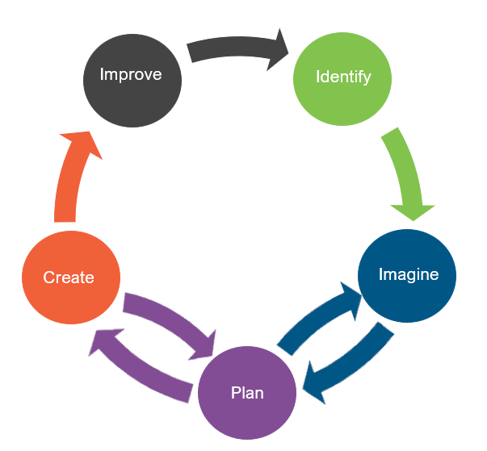
Engineering Design (Diseño de Ingeniería)
What is engineering?
(¿Qué es la ingeniería?)

Slide 5
Engineering Design (Diseño de Ingeniería)
What is engineering?
(¿Qué es la ingeniería?)
What are engineering jobs?
(¿Qué son los trabajos de ingeniería?)

Slide 6
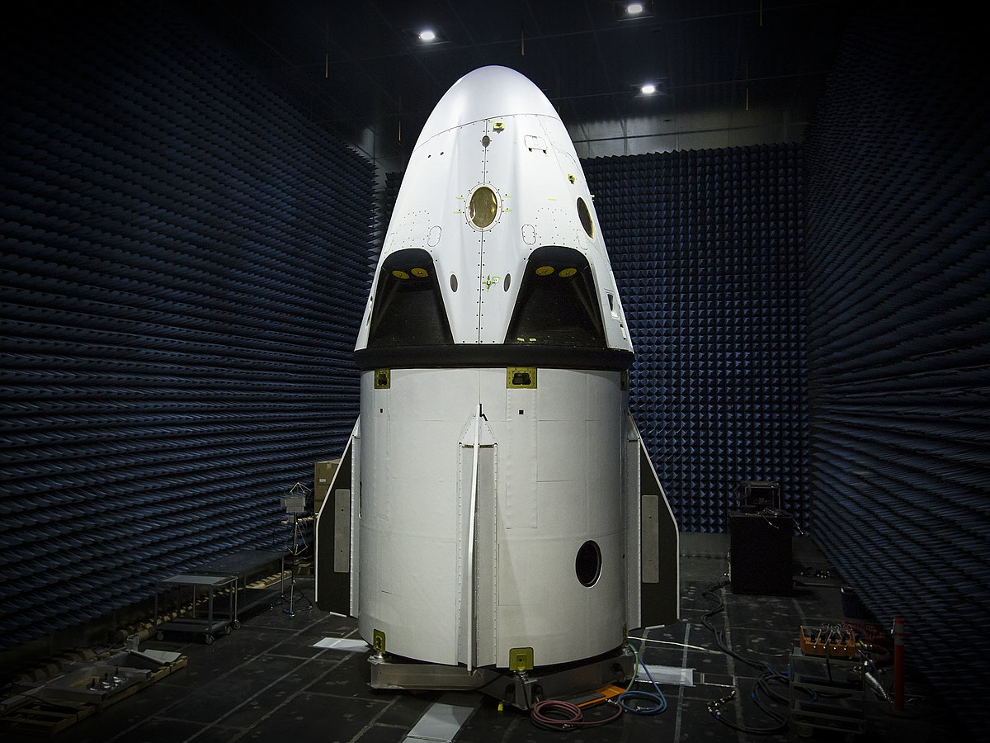
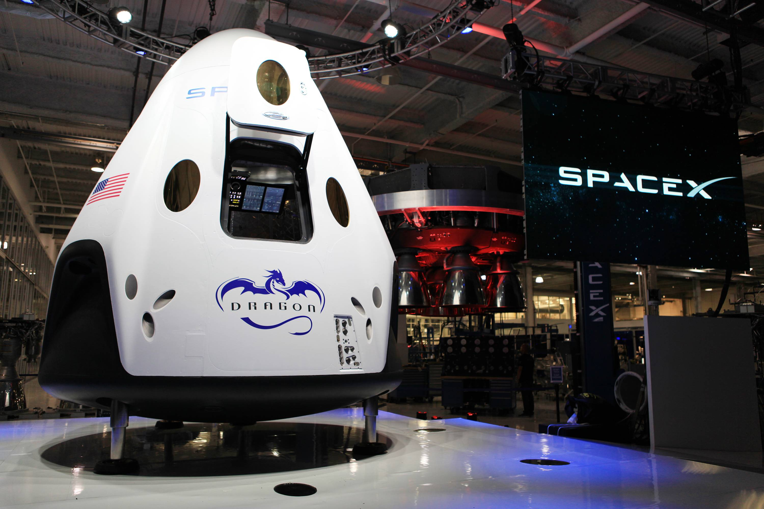
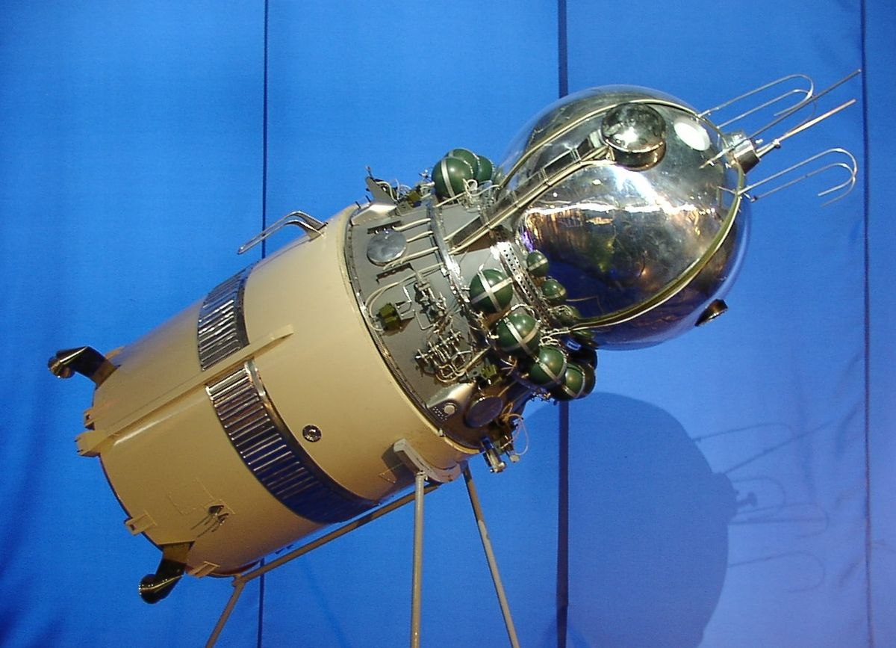
Engineering Jobs (Trabajos de Ingeniería)
This Photo by Unknown Author is licensed under CC BY-SA
This Photo by Unknown Author is licensed under CC BY-SA
This Photo by Unknown Author is licensed under CC BY-SA

Slide 7
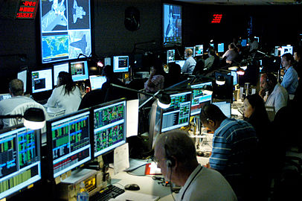
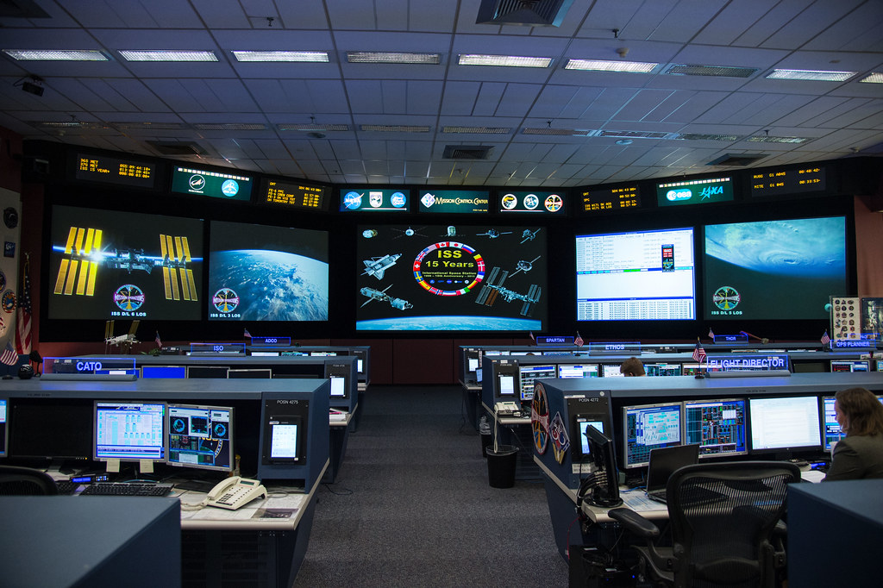
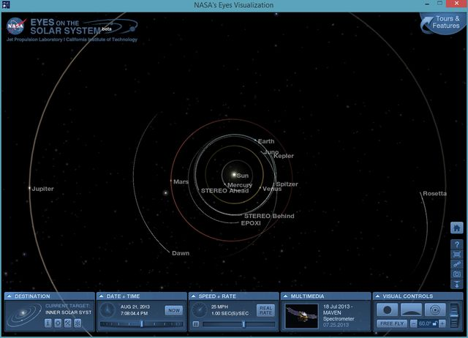
Engineering Jobs (Trabajos de Ingeniería)
This Photo by Unknown Author is licensed under CC BY-SA
This Photo by Unknown Author is licensed under CC BY-NC
This Photo by Unknown Author is licensed under CC BY

Slide 8
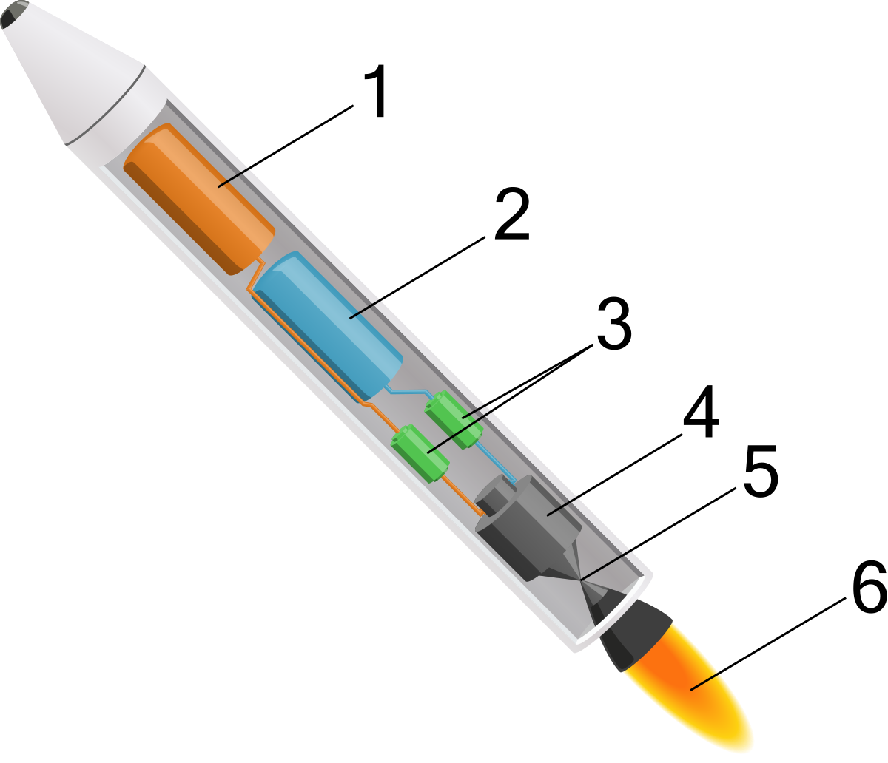
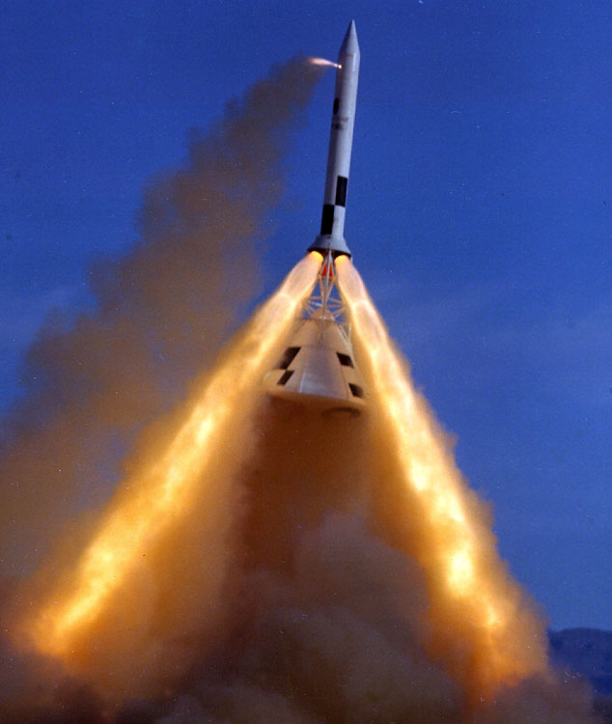
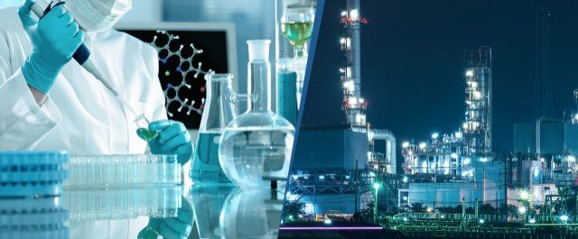
Engineering Jobs (Trabajos de Ingeniería)
This Photo by Unknown Author is licensed under CC BY-SA
This Photo by Unknown Author is licensed under CC BY-SA
This Photo by Unknown Author is licensed under CC BY-SA-NC

Slide 9
Engineering Design (Diseño de Ingeniería)
What is engineering?
(¿Qué es la ingeniería?)
What are engineering jobs?
(¿Qué son los trabajos de ingeniería?)
Who can be an engineer?
(¿Quién puede ser ingeniero?)

Slide 10
Engineering Design Process (Processo de Diseño de Ingeniería)

Slide 11
Problem
LU-X is looking to get involved in the space tourism business. However, it has mainly focused on designing rockets rather than space capsules. LU-X is now in the process of developing space capsules safe for human flight and reuseable to keep costs down.
Today, you will put on your engineering hat to build a space capsule that can protect the astronauts who are inside.

Slide 12
Problema
LU-X busca involucrarse en el negocio del turismo espacial. Sin embargo, se ha centrado principalmente en diseñar cohetes más que cápsulas espaciales. LU-X está ahora en el proceso de desarrollar cápsulas espaciales seguras para vuelos humanos y reutilizables para mantener bajos los costos.
Hoy, te pondrás tu sombrero de ingeniero para construir una cápsula espacial que pueda proteger a los astronautas que están dentro.

Slide 13
Criteria (Desired Outcomes) (Criterios (Resultados Deseados))
A successfully designed capsule will include the following:
A seat for the astronaut
A mechanism to keep the astronaut in their seat
Impact dampening systems so that the capsule does not experience more than 15g of force on impact
A mass under 48 grams
Ability to be reused in future drops
Bonus Points: Capsule can land on the target in windy conditions (fan speed set to low).
Una cápsula diseñada con éxito incluirá lo siguiente:
Un asiento para la astronauta
Un mecanismo para mantener a la astronauta en su asiento
Sistemas de amortiguación de impactos para que la cápsula no experimente más de 15g de fuerza en el impacto
Una masa inferior a 48 gramos
Capacidad de ser reutilizado en entregas futuras
Puntos de Bonificación: La cápsula puede aterrizar en el objetivo en condiciones de viento (la velocidad del ventilador es baja).

Slide 14
Constraints (Limitations)
Time Limit: You will have 30 minutes to build the space capsule.
Materials: You can only use the materials available.
Budget: You will have $1,000,000 to complete this challenge.
Collaboration: One design element from each team member must be used in the final design.
Redesign: Each team can test their prototype as many times as needed during the 30-minute design phase.

Slide 15
Restricciones (Limitaciones)
Límite de Tiempo: Tendrás 30 minutos para construir la cápsula espacial.
Materiales: Solo puedes usar los materiales disponibles.
Presupuesto: Tendrás $1,000,000 para completar este desafío.
Colaboración: El diseño final debe de incluir un elemento diseñado por cada miembro del equipo.
Rediseño: Cada equipo puede probar su prototipo tantas veces como sea necesario durante la fase de diseño de 30 minutos.

Slide 16
Explore Materials (Explorar Materiales)
Materials (Materiales)​​​ | Cost (Costo)​​​
Bubble Wrap (Plástico de Burbujas) | $75,000 per sheet
Scissors (Tijeras) | $100,000 per pair
Tape (Cinta Adhesiva) | $50,000 per 4 inches
Glue Stick (Barra de Pegamento) | $100,000 per roll​
Construction Paper (Papel de Construcción) | $75,000 per sheet
Thick Foam Sheet (Hoja de Espuma) | $75,000 per sheet
Newspaper (Periódico) | $75,000 per sheet
Cotton Balls (Bolas de Algodón) | $10,000 per ball
Materials (Materiales)​​​ | Cost (Costo)​​​
Popsicle Sticks (Palitos de Helados) | $10,000 per stick
Chenille Sticks (Limpiapipas) | $10,000 per stick
String (Cuerda) | $50,000 per 4 inches
Plastic Shopping Bag (Bolsa de Compras de Plástico) | $10,000 per bag
Paper Cup (Vaso de Papel) | $10,000 per cup​
Straws (Popote) | $10,000 per straw
Rubber Band (Banda Elástica) | $50,000 per band

Slide 17
Brainstorm (Idea Genial)
1 minute: Individual Design
Draw a plan of how you think the capsule will look.
5 minutes: Each member presents their ideas to the group.
Share your ideas and focus on things you like the most about your idea that you would like to see be used as a design element for the final design.
1 minuto: Diseño Individual
Dibuja un plano de cómo crees que se verá la cápsula.
5 minutos: Cada miembro presenta sus ideas al grupo.
Comparte tus ideas y señala las cosas que más te gustan de tu idea que te gustaría que se use como un elemento para el diseño final.

Slide 18
Gather Materials (Reunir Materiales)
A successfully designed capsule will include the following:
A seat for the astronaut
A mechanism to keep the astronaut in their seat
Impact dampening systems so that the capsule does not experience more than 15g of force on impact
A mass under 48 grams
Ability to be reused in future drops
Bonus Points: Capsule can land on the target in windy conditions (fan speed set to low).
Una cápsula diseñada con éxito incluirá lo siguiente:
Un asiento para la astronauta
Un mecanismo para mantener a la astronauta en su asiento
Sistemas de amortiguación de impactos para que la cápsula no experimente más de 15g de fuerza en el impacto
Una masa inferior a 48 gramos
Capacidad de ser reutilizado en entregas futuras
Puntos de Bonificación: La cápsula puede aterrizar en el objetivo en condiciones de viento (la velocidad del ventilador es baja).

Slide 19
Team Member Responsibilities (Responsabilidades de los Miembros del Equipo)
Assign responsibilities of each team member during the process
Material Manager: collects materials
Banker: manages the budget
Head Engineer: checks for the seat safety mechanism
Quality Control Manager: matches the design to the prototype
Asignar responsabilidades de cada miembro del equipo durante el proceso
Administrador de Materiales: recopila materiales
Banquero: maneja el presupuesto
Ingeniero Jefe: revisa el mecanismo de seguridad del asiento
Gerente de Control de Calidad: haga coincidir el diseño con el prototipo

Slide 20
Design Your Capsule! (¡Diseña Tu Cápsula!)

Slide 21
Criteria (Desired Outcomes) (Criterios (Resultados Deseados))
A successfully designed capsule will include the following:
A seat for the astronaut
A mechanism to keep the astronaut in their seat
Impact dampening systems so that the capsule does not experience more than 15g of force on impact
A mass under 48 grams
Ability to be reused in future drops
Bonus Points: Capsule can land on the target in windy conditions (fan speed set to low).
Una cápsula diseñada con éxito incluirá lo siguiente:
Un asiento para la astronauta
Un mecanismo para mantener a la astronauta en su asiento
Sistemas de amortiguación de impactos para que la cápsula no experimente más de 15g de fuerza en el impacto
Una masa inferior a 48 gramos
Capacidad de ser reutilizado en entregas futuras
Puntos de Bonificación: La cápsula puede aterrizar en el objetivo en condiciones de viento (la velocidad del ventilador es baja).

Slide 22
Scorecard
CRITERIA | POINTS |  |  |  | SCORE
 | 3 | 2 | 1 | 0
COLLABORATION |  | The design has elements contributed by all team members. | The design has elements contributed by two team members. | The design does not have elements from each team member.
REUSABILITY | The space capsule has no damage. | The space capsule has minor damage. | The space capsule would need repairs to be tested again. | The space capsule cannot be used again, and the damage is beyond repair.
SAFETY | There is a seat for the astronaut and the astronaut stays seated throughout testing. | There is a seat for the astronaut, but the astronaut falls out of it by the end of testing. | There is a seat for the astronaut, but the seat moves by the end of testing. | There is no seat for the astronaut.
WEIGHT | The space capsule weighs under 32 grams. | The space capsule weighs between 32.0-40.0 grams. | The space capsule weighs between 40.1-48.0 grams. | The space capsule weighs over 48.0 grams.
FORCE | The space capsule’s landing force is less than 5g. | The space capsule’s landing force is less than 10g, but greater than 5g. | The space capsule landing force is less than 15g, but greater than 10g. | The space capsule landing force is greater than 15g.
BUDGET USED | $750,000 or less. | $751,000 – $899,999. | $900,000 – $1,000,000. | $1,000,001 or more.
BONUS: LANDING ZONE | The space capsule lands directly in landing zone. | The space capsule lands within 8 cm of the landing zone. | The space capsule lands within 16 cm of the landing zone. | The space capsule lands over 16 cm from the landing zone.
 |  |  |  | TOTAL SCORE

Slide 23
Tanteador
CRITERIOS | PUNTOS |  |  |  | PUNTAJE
 | 3 | 2 | 1 | 0
COLABORACIÓN |  | El diseño tiene elementos aportados por todos los miembros del equipo. | El diseño tiene elementos aportados por dos miembros del equipo. | El diseño no tiene elementos de cada miembro del equipo.
REUTILIZACIÓN | La cápsula espacial no tiene daños. | La cápsula espacial tiene daños menores. | La cápsula espacial necesitaría reparaciones para poder ser probada nuevamente. | La cápsula espacial no se puede volver a utilizar y el daño es irreparable.
LA SEGURIDAD | Hay un asiento para el astronauta y el astronauta permanece sentado durante la prueba. | Hay un asiento para el astronauta, pero el astronauta se cae al final de la prueba. | Hay un asiento para el astronauta, pero el asiento se mueve al final de la prueba. | No hay asiento para el astronauta.
PESO | La cápsula espacial pesa menos de 32.0 gramos. | La cápsula espacial pesa entre 32.0 y 40.0 gramos. | La cápsula espacial pesa entre 40.1 y 48.0 gramos. | La cápsula espacial pesa más de 48.0 gramos.
FUERZA | La fuerza de aterrizaje de la cápsula espacial es inferior a 5g. | La fuerza de aterrizaje de la cápsula espacial es inferior a 10g, pero superior a 5g. | La fuerza de aterrizaje de la cápsula espacial es inferior a 15g, pero superior a 10g. | La fuerza de aterrizaje de la cápsula espacial es superior a 15g.
PRESUPUESTO UTILIZADO | $750,000 o menos. | $751,000 – $899,999. | $900,000 – $1,000,000. | $1,000,001 o más.
PUNTOS ADICIONALES: ZONA DE ATERRIZAJE | La cápsula espacial aterriza directamente en la zona de aterrizaje. | La cápsula espacial aterriza a 8 cm de la zona de aterrizaje. | La cápsula espacial aterriza a 16 cm de la zona de aterrizaje. | La cápsula espacial aterriza a más de 16 cm de la zona de aterrizaje.
 |  |  |  | PUNTAJE TOTAL

Slide 24
Redesign: Discussion (Rediseño: Discusión)
What worked?
What did not work?
What do you want to improve?
What was the average speed you calculated?
Is there an average speed that will let us know how likely a space capsule will succeed?
¿Qué funcionó?
¿Qué fue lo que no funcionó?
¿Qué quieres mejorar?
¿Cuál fue la velocidad promedio que calculaste?
¿Existe una velocidad promedio que nos permita saber la probabilidad de éxito de una cápsula espacial?

